Slide 1
職員研修１「救急法」
内容は学校に合わせて変更し自校化してお使いください。
・３、７ページにはアニメーションがあります。ノートの●部分でクリックして
いただければ伝達内容と連動して動きます。
・９ページには、保健調査票のデータや写真を張り付けてご使用いただくと、
校内で共有することができます。
・12ページには、職員研修２「アクションカードの活用」について触れていま
す。「アクションカード」は、校内での緊急時に活用できるようにシミュレー
ション訓練を通して共有化を図りましょう。

Slide 2
職員研修「救急法」
児童生徒と職員の 命と人生を守るための
７つの質問
Notes:
職員研修「救急法」
児童生徒と職員の命と人生を守るための７つの質問
どんなふうに答えたら、命と人生を守ることができるでしょうか、みんなで考えていきましょう

Slide 3
Q１ 目の前で子どもが倒れた時
どうしたらいいですか？
発見者(バイスタンダー)の仕事は４つ
←学校の緊急時対応に合わせて
↓記載内容を変更する
⓪119通報→スマホで通報し、電話で救護指導を受ける
①協力者をあつめる→「救急です！だれか来てください！」
と 大声を出す(内線、走る、子どもに頼む、など)
②意識・呼吸△→すぐ心肺蘇生をはじめる
③記録 時計を見る→発生時刻を確認 ( )
時系列に 13:00事故発生
13:02心肺蘇生開など
Notes:
Q1 目の前で子どもが倒れた時どうしたらいいですか？
＊各学校の緊急時対応の行い方により記載を変更する
例
・緊急時に備え、各職員がスマホを常備し119通報可能な場合は、発見者の仕事は４つ 下記の「⓪119通報」を含む
・各職員から管理職などへ連絡し、管理職のスマホなどで119通報を行う場合は、発見者の仕事は３つ 下記の「①から③」
発見者の仕事は４つです（自校の取り組みに合わせて伝達する）
●⓪119通報→スマホで通報し、電話は救急隊が現場に到着まで切らず、管制センターから救護指導（口頭指導）を受けましょう。傷病者の経過も伝えながら、電話で指導を受けることで、学校としてより適切な対応を行うことにつながります。
●①協力者を集めること→「救急です！誰か来てください！」と他の職員に伝え、できる限り多くの協力者を集めてください。伝える方法は、大声を出す、内線で連絡するなど、学校に応じて全職員で共有しておくことが必要です。
●②意識・呼吸を確認→止まっている、はっきりしない、よく分からない場合は、すぐに心肺蘇生を始めましょう。協力者を求めた後は、できるだけ早く心肺蘇生を始めることで救命率を高めることができます。
●③記録→時計を見て、発生時刻を確認してください。時系列に、いつ・どんな対応を行ったかの記録は、医療機関への情報提供、保護者・教育委員会への連絡などにおいても非常に重要になります。

Slide 4
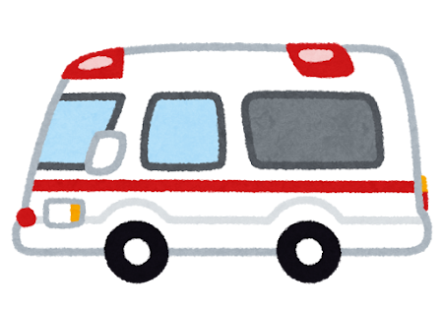
119通報のめやす
「よく分からない」場合、
迷ったら大事をとって119する！
意識障害・けいれん・しびれ はっきりしない所がある
顔がしびれる、力が抜ける
呼吸・窒息 息苦しい、顔や唇の色が悪い、食事がのどに詰まった
食物等アレルギー 食事中後の不調は食物アレルギー疑う、初発、
アレルゲン誤使用恐れ、ハチ虫刺されじんま疹が広がる
出血が多い ケガや転落事故、火傷(範囲が広いまたは深い)
痛みが強い 骨折・心疾患・脳血管障害などの疑い、など
Notes:
119通報の目安は、意識障害・けいれん・しびれ(少しでもはっきりしない所がある、顔がしびれる、力が抜ける)、呼吸・窒息(息苦しい、顔や唇の色が悪い、食事等がのどに詰まったら119+背中を叩く)、食物などのアレルギー(食事中・食後の体調不良は食物アレルギーを疑う、初発や体調による発症、アレルゲンの誤使用・表示の誤記載の事例あり、ハチなど虫刺されでじんましんが広がる場合)、出血が多い(けがや転落事故、火傷で範囲が広い又は深い)、痛みが強い(骨折・心疾患・脳血管障害疑いなど、はっきりしないよく分からない場合も、大事をとって119通報する)
対応を迷う場合は連絡します。
管理職や養護教諭、複数の職員でチームとして動くことが重要です。

Slide 5
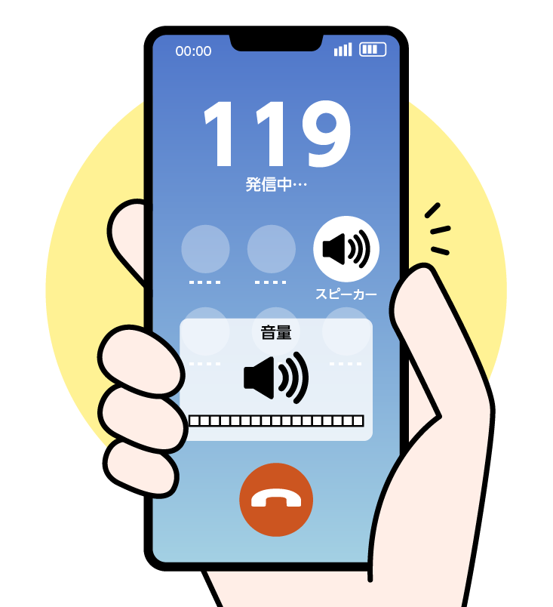
Q２ １１９通報の行い方は？
スマホのスピーカー設定(音量最大)が基本
周りの職員に状況が伝わり
電話の救護指導も共有できる
会話例
火事ですか救急ですか？ →「救急です」
住所を教えてください →「○○○学校です。(住所は○○○〇です)」
どうされましたか？ →「 ５年 男子児童が、体育館で野球ボールが胸にぶつかり、倒れて意識がない状態です」
分かりました。これから救急車が向かいます。
通報者のお名前と連絡先を教えてください →「校長(教頭)の〇〇です。電話番号は 090-… です」
救急車到着まで１０分程かかります。校門から誘導の方をお願いします。
→「校門に職員が立ち誘導します。到着まで 電話での 救護指導をお願いします」
電話を切らず、救護指導(口頭指導)を依頼
Notes:
Q2 119通報の行い方は？
通報はスマホがで行いましょう。固定電話は、現場への移動や回線の長時間占有が難しい場合が多いです。
スマホで通報し、移動しながら現場の状況を管制センターへ伝えます。
会話例のような流れで、伝えられるように、シミュレーションしておけると安心です。学校や活動場所の住所や、電話番号なども答えられるようにしておきましょう。
スピーカー設定で音量を上げると、周りの協力者へも状況を共有することができ、連携や救急処置にも役立ちます。
また、通報の電話は切らず、救護指導(口頭指導)を依頼することが有効です。救急隊が到着するまで、指導を受けながら救急処置を行うことで、学校として根拠に基づいた対応を行うことにつながります。

Slide 6
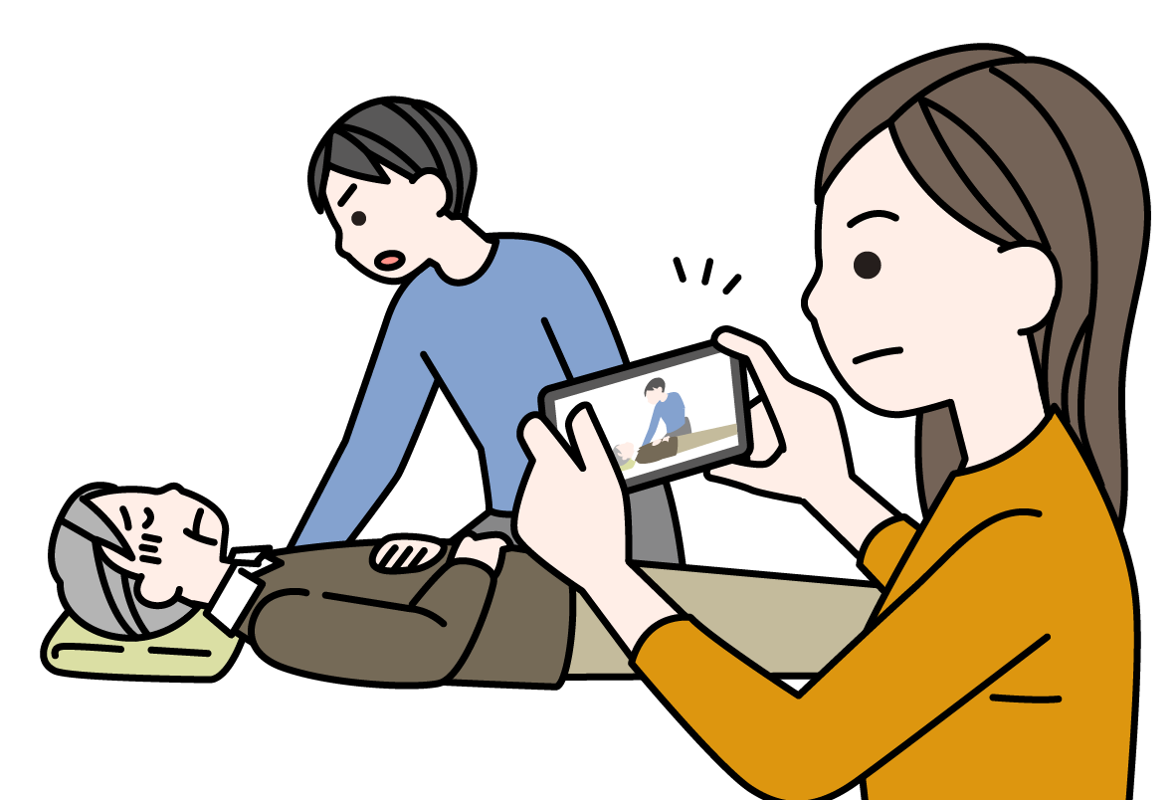
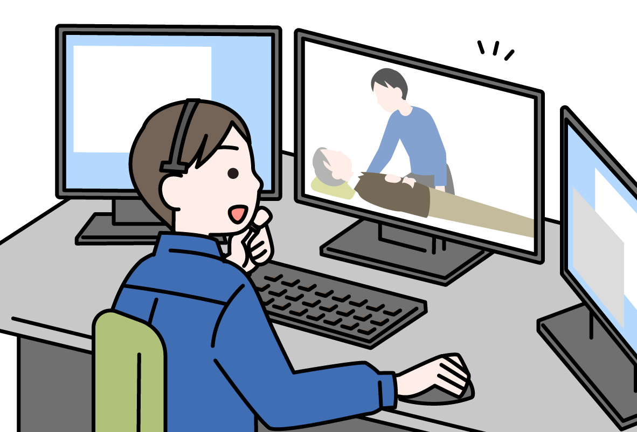

スマホでの映像通報システム 「Live119」
スマホからの通報時、現場の映像を、管制センターが把握できるシステム *映像を見て応急手当の指導も受けられる
＊Live119 会話例
通報の電話はスマートフォンですか？
救急車到着まで、映像を使って救護のサポートを行います。
これからショートメールを送ります。
受診したメールを開き、ＵＲＬをタップしてください。
位置情報の許可の画面が表示されます。問題なければ次に進んでください。
画面上の「ＲＥＣ」ボタンを押して撮影を開始して下さい。
通報者が映した傷病者映像を、管制センターが確認できるようになりました。
新潟市、上越地域などの消防局では「Live119」のYouTube動画が作成されています。
【○○市、Live119】等の検索で確認できます。
YouTube
「Live119」紹介
【○○市、Live119】
と検索!
消防局で作成した動画は、実際の場面に沿った動きを見ることができます。
他の自治体の動画も含め、必要な場面で活用できるようご覧ください。
Notes:
スマホでの映像通報システム「Live119」を聞いたことがありますか？
これは、スマホからの通報時、現場の映像を管制センターが把握できるシステムです。映像を見ながら応急手当の指導を受けることもできます。
緊急時、対応に当たる方も動揺し、救急処置の方法に迷う場合も考えられます。
管制センターへ映像として状況を伝えることで、傷病者の状態に応じたサポートを受けることができ、学校として根拠に基づいた対応を行うことにつながります。
YouTubeでは、新潟市や上越地域の消防局が作成した「Live119」の紹介動画が確認できます。(令和7年11月時点)
実際の場面に沿って、「Live119」を活用する動きが分かるため、必要な場面で活用できるよう、参考にご覧ください。
（他自治体でもLive119のシステム紹介の分かりやすい動画が複数あります。）
＊令和7年11月時点 「Live119」は新潟県内の消防本部９/１９か所で導入中：県の３０市町村を１９の消防本部が分担し対応
【新潟市、長岡市(川口地域除く)、上越市・妙高市、柏崎市・出雲崎町・刈羽村、見附市、村上市・関川村・粟島浦村、糸魚川市、南魚沼市・湯沢町、十日町市・津南町】

Slide 7
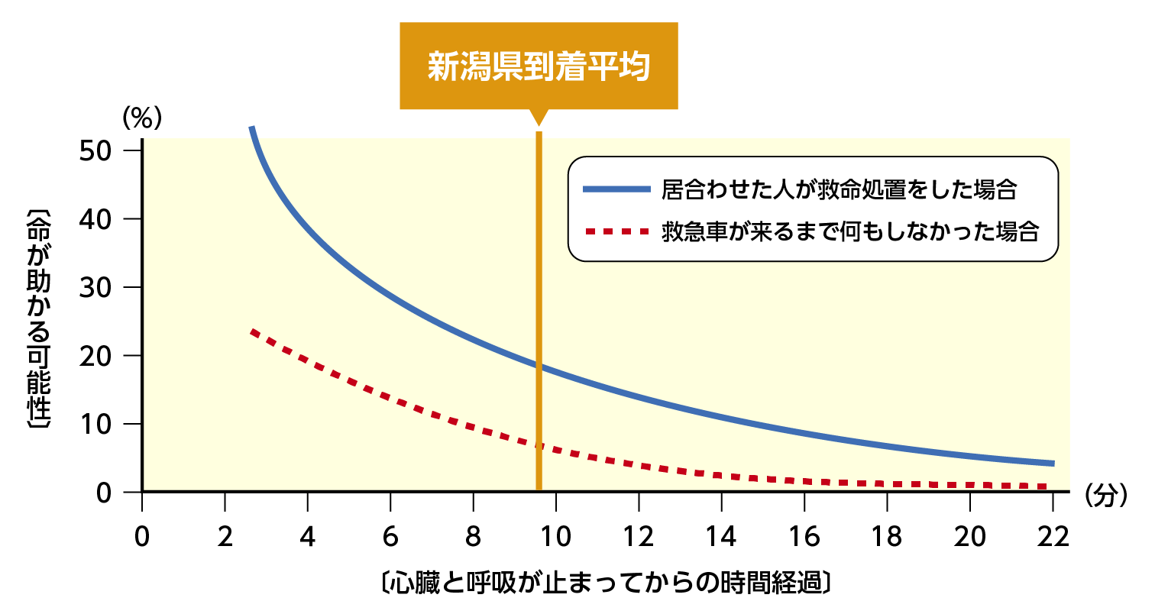
Q３ 119通報から到着までの時間は？
R5 新潟県平均 9.6 分 (全国 10.0 分）
＊119通報から医療機関まで 46.1 分（全国 45.6 分）
(R7発表値)
救急車の出発に時間を要し、
学校に30分～1時間ほど停車する場合も
到着までの救命処置が
命と社会復帰につながる
☆管理職(リーダー)が全体を把握し、指示
Notes:
Q３ 119通報から到着までの時間は？
総務省令和７年１月発表の最新値として令和5年では、新潟県平均は●9.6分、全国平均は●10.0分でした。
各学校の位置・校外学習などの場所、交通状況などにより、違いはありますが、救急車が到着するまでの時間、学校の職員による救命処置が、命を守り、社会復帰につながります。
(ホルムベルグの)救命曲線に、新潟県の到着平均時間を合わせてみると、救急車が来るまで何もせず放置された場合、赤い点線の救命率は10％未満です。
もし「呼吸と心臓が止まる前」や、もし「呼吸と心臓が止まっても」、すぐに居合わせた人による処置が行われれば、救命率は高めることができます。
また、119通報から医療機関搬入までの平均は46.1分、全国平均は45.6分です。救急車が到着した後も、出発まで時間を要する場合があります。校内の搬送経路や救急車の進行経路の確保のため、場合によっては教室やグラウンド・玄関等、子どもたちの学習場所の変更や誘導が必要になることも考えられます。
管理職や現場リーダーは、職員からの情報を集め、学校全体の動きを考え、現場を指揮し、全職員で命を守るために協力していくことが必要です。

Slide 8
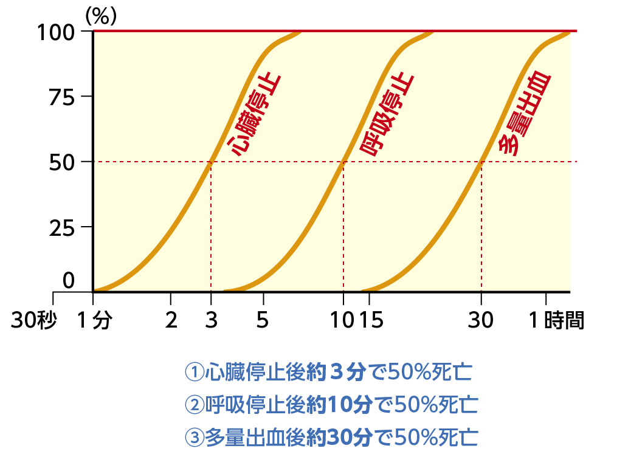




Q４ 校内の緊急時対応の方法は？ 内線？ 走る？ 子どもに頼む？ スマホ？ 放送？
重症のアレルギー 心停止まで
医薬品 ハチ 食物
5分 15分 30分
「救急です！だれか来てください！」と連絡
命を守るために 連絡手段を確保しておく
Notes:
Q４校内の緊急時対応の方法は？
＊自校の連絡方法・対応方法を確認する。（自校では、○○で連絡を行います)など
(カーラーの)救命曲線にあるように、心臓・呼吸・大量出血など、緊急時は１分1秒で命が失われる恐れが増加していきます。
また右のイラストのように、重症のアレルギーの場合は、心臓が止まるまで、医薬品は5分、ハチは15分、食物は30分ほどです。
子どもと職員の命を守るために、緊急時の対応方法を、常に全職員で理解しておくことが重要です。

Slide 9
Q５ 緊急時に集める人数は？
①管理職(現場リーダー・スマホ２台持参)
②救急処置(AED・保健調査票など持参)１名
③記録(担架など持参) １名
④１１９通報
⑤保護者連絡(担任) 1名
⑥他児童生徒 誘導・管理 ⑦救急車誘導
救命には １人でも多く集めることが必要
少なくとも５名の協力
②救急処置は重症化に備え、優先配置
他の担当も、手が空き次第、
リーダーの指示で、救急処置に合流
命を守るために
全職員のチームワークが
求められる
１名
２役兼任
１名
２役兼任
Notes:
Q５緊急時に集める人数は？
救命には１人でも多くの協力者を集めることが必要です。
少なくとも、自分を含めて5名を集められるよう、連絡手段を確保しましょう。
とくに救急処置は１人では難しく、心肺蘇生は１分で疲労し、質も救命率も低下してしまいます。
命を守るために、管理職の指示と、全職員のチームワークが求められます。
具体的な役割分担は、
①管理職またま現場のリーダーは、現場の状況を把握し、職員の役割を指示します。傷病者の重症化に備えて、救急処置の増員など、状況に応じて、役割の調整を指示していく必要があります。
②救急処置及び③記録は一緒に活動します。現場に駆け付ける際にAEDなど必要物品を持参できるとスムーズです。発生から時系列に経過を見ながら、リーダーと協力して対応していきます。119通報をつなぎ続け、指導を受けながら対応できると良いです。
④119通報は、スマホで行い、通報しながら場所を移動し、傷病者の状態を伝えます。電話は切らずに、救護指導（口頭指導）を依頼し、救急隊の到着まで、救急処置の指導を受け続けましょう。管理職や現場リーダーに当たる方などは、緊急時に備えてスマホを持参できると良いです。
⑤保護者連絡も、スマホで現場から行えると良いです。リーダーと救急処置係と状況を確認し、現時点で分かっていることを正確に伝え、来校などを依頼します。結果をリーダーへ報告後、保護者の問い合わせに備え、職員室にも共有します。
⑥他児童生徒誘導・管理は、子どもを現場が見えない場所へ移動させます。居合わせたことで不安や恐怖を感じ体調不良が現れる場合もあります。状況に応じて他の学級の職員の協力も得ながら対応を行います。
＊現場に子どもがいない場合は不要です
⑦物品持参・救急車誘導は、AEDなど必要物品の有無を確認し、なければ持参します。確認後、救急車の誘導に向かいます。安全に通行できるよう通路を確保し、救急隊を現場まで誘導します。

Slide 10
Q６ 保健調査票の場所は？
担 任
保健調査票 は、持病・アレルギー・薬の使用・かかりつけ医
保護者の緊急連絡先 などの情報が まとまった用紙。
緊急時は現場に持参する。
保健調査票のデータや写真を貼る
↓
場所・施錠状況を確認
現場で状況を確認しながら
管理職指導のもと、保護者へ連絡する
①本人の状態 ②１１９要請したこと ③来校依頼（状況により搬送先）
【職員室と情報共有し、学校へ電話があっても対応できるようにしておく】
Notes:
Q6 保健調査票の場所は？
＊準備：学校で使用している保健調査票のデータや写真を貼り付ける
保健調査票は、持病やアレルギー、薬の使用、かかりつけ医、保護者の緊急連絡先などの情報がまとまった用紙です。
緊急時は現場に持参し、救急処置や医療機関への情報提供、保護者連絡に活用します。
普段は主に養護教諭が活用していますが、緊急時は担任を始め、全職員が活用できることが必要です。
＊学校での保健調査票の場所・施錠状況を周知する
例：「保健調査票は、保健室の個人情報棚に学年別に保管しています。鍵は〇〇にあります」
保健調査票をもとに、管理職指導のもと、保護者へ連絡を行います。
①本人の状態、②119要請したこと、③来校依頼(状況により搬送先) について、その段階で分かっていることを正確に伝えます。
連絡後は、保護者からの問い合わせなどに備え、職員室と情報共有が必要です。

Slide 11
Q７ 記録の行い方は？
記録の担当者
＊記録例
１２：３０ 給食中 苦しい様子発見
口内に多量のパン
保健室・管理職へ連絡
１２：３２ 窒息確認、見える部分のパン除去、顔色白・唇紫
背中を叩く、腹部突き上げ
119通報 （他の児童生徒別室へ誘導）
１２：３４ 意識を失う、心肺蘇生開始
１２：３５ 保護者TEL
１２：３６ AED装着
→ショック不要
１２：４２ 救急隊到着
記録は簡潔でよい
時系列に記載
状況・原因が書ければ加える
記録 を救急隊へ渡し、情報提供
事前に、写し(カメラ撮影等）作成・保管
＊保健調査票も情報提供する場合は、写しを作成
医療機関への情報提供
保護者 教育委員会への連絡
Notes:
Q7 記録の行い方は？
記録は、医療機関への情報提供、保護者・教育委員会への連絡に使用します。
学校でいつ何が起きたのか、職員はいつどのように対応したのか、後から問われた時にも、記録に基づいて説明を行うことになります。
記録担当者は救急処置担当と一緒に活動します。
記録は簡潔でよいです。発生時刻から時系列に記載します。状況や原因が書ける場合は加えます。リーダーと状況を共有して対応してきましょう。
救急隊到着時に、記録のカードを渡し、情報提供します。学校にも記録が残るよう、カメラ撮影などで保管しておきましょう。
救急隊の求めなどに応じて、保健調査票の情報も提供が必要な場合があります。保健調査票を渡す場合は、写しを作成しておきましょう。

Slide 12
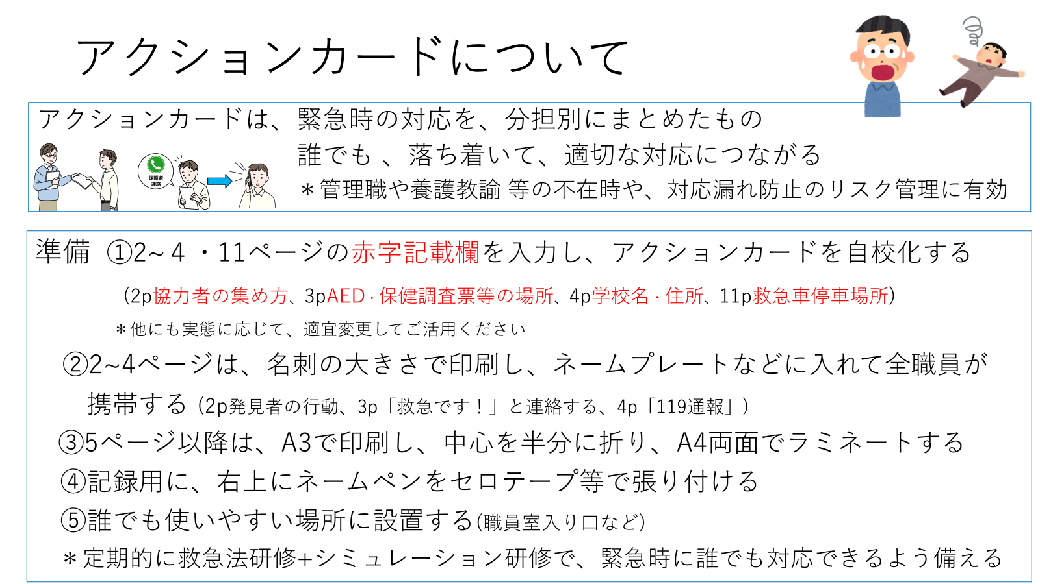
「アクションカードの活用」の提案
Notes:
ここで、「アクションカードの活用」をご提案します。
「アクションカード」とは、緊急時の対応を、分担別にまとめたものです。
目の前で急に人が倒れると、動揺してどうしていいか分からなくなってしまうことがあるかもしれません。
そんなときでも、カードがあることは、誰でも落ち着いて、適切な対応につながります。

Slide 13
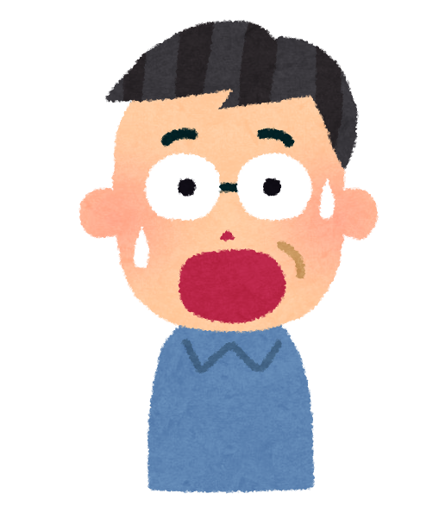
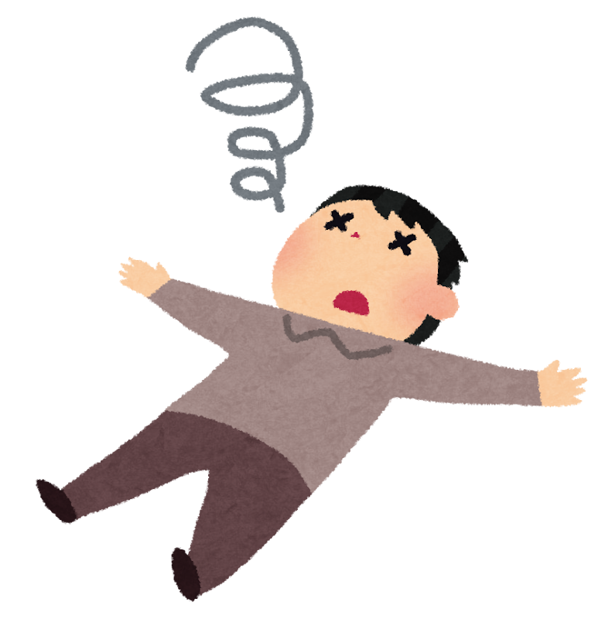

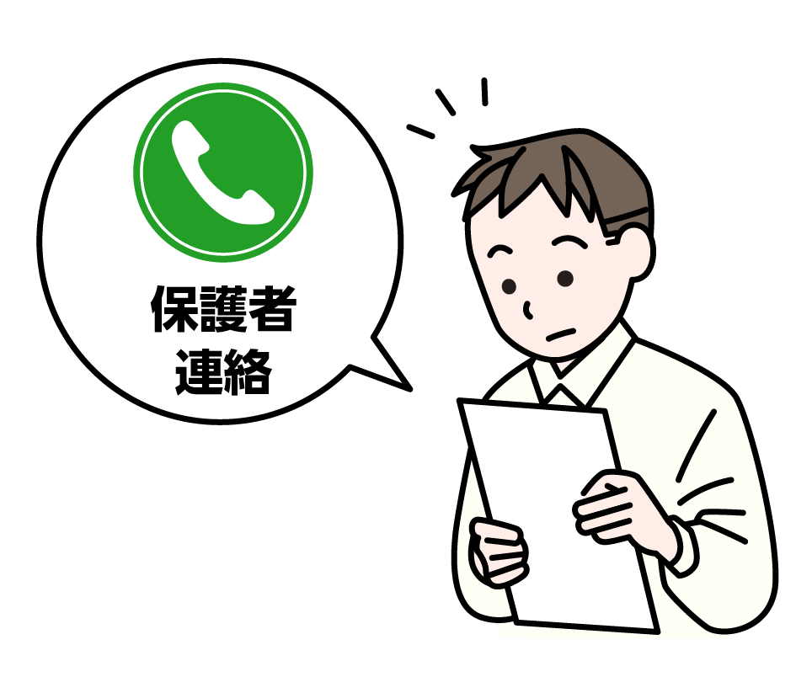
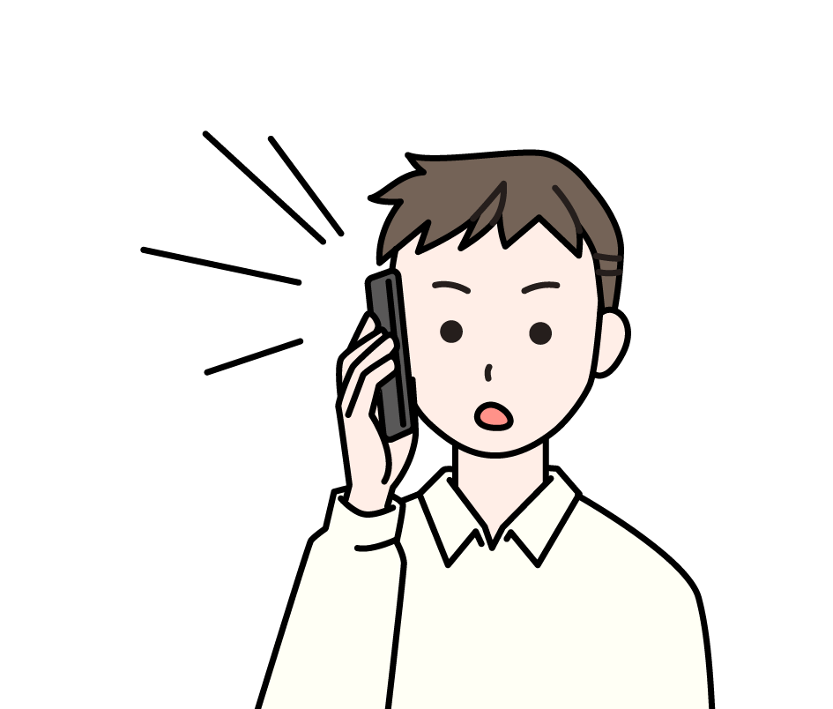
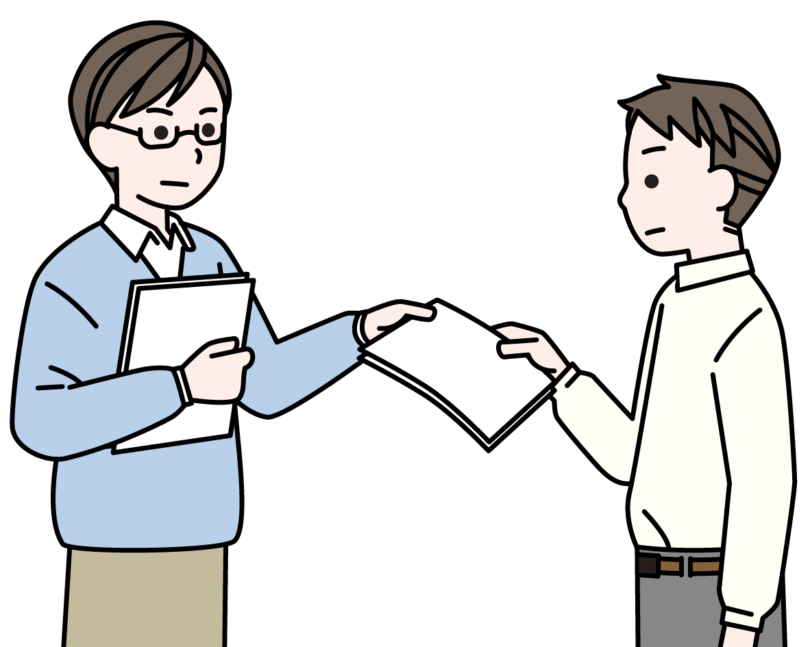

「アクションカード」誰でも適切な対応
アクションカード とは 緊急時の対応を 分担別にまとめたもの
誰でも落ち着いて適切な対応の実現を目指す
＊管理職や養護教諭 等の不在時や、対応漏れ防止のリスク管理に有効
①協力者へカードを配る ②各自カードの行動を行う
（ ）
＊発見者用カードは、
各自所持して備える
（名刺サイズ、ネームプレートに入れる等）
管理職または
現場リーダー
発見者の行動
① ・・・
② ・・・
③ ・・・
救急です！
Notes:
管理職や養護教諭などの不在時にも、学校にいる職員でカードに沿って対応することで、誰でも適切な対応の実現を目指します。
必要な対応が漏れてしまうことを防止でき、リスク管理の面でも有効です。
また、リーダーを中心に、情報を集め、学校職員全体のチームワークで対応することを実現します。
詳しくは、別添資料「アクションカードの活用」を用いてお伝えします。

Slide 14
救急法の研修
+
シミュレーション訓練で
児童生徒と職員の命と人生を守る
行動につなげていく
Notes:
救急法の研修には、ぜひアクションカードを活用して、適切な対応ができるようシミュレーション訓練を実施しましょう。
研修やシミュレーション訓練は、１度行えば身に付くというものではありません。
実際の場面で、誰でも、落ち着いて、適切な行動がとれるよう、異なる場面を想定して、定期的に行うことが必要です。
職員全体のチームワークを高め、緊急時に児童生徒と職員の命と人生を守る行動につなげていきましょう。

Slide 15
参考文献
・緊急時の適切な対応のために～「救命アクションカード」を活用した危機管理体制づくり～
東部・北部・気仙沼教育事務所管内小中学校 主幹教諭(養護）
https://www.pref.miyagi.jp/soshiki/et-kyoz/121212.html
・救急事案発生時アクションカード 新潟県新潟市小学校教育研究会すこらe
https://n-shokyoken.jp/contents/health/hoken.html
・救急車利用リーフレット 総務省消防庁
https://www.fdma.go.jp/publication/portal/post9.html
・「令和６年度版 救急・救助の現状」 総務省消防庁 令和7年１月24日 p38,71
・映像通報システム（新潟市Live119）について 新潟市消防局
https://www.city.niigata.lg.jp/kurashi/bohan/shobo/oshirase/119info/Live119.html
・映像通報１１９ 上越地域消防局
https://www.joetsuarea-firedept.jp/https-link-web119-info-video-net119
・STEP救命救急 井上大輔・小川武希 海馬書房 2007 p5（カーラーの救命曲線）
・救急蘇生法の指針 2015 市民用 監修：日本救急医療財団心肺蘇生法委員会 厚生労働省
p8（救命の可能性と時間経過：ホルムベルグの救命曲線）
・アナフィラキシーガイドライン2022 一般社団法人日本アレルギー学会

